Slide 1




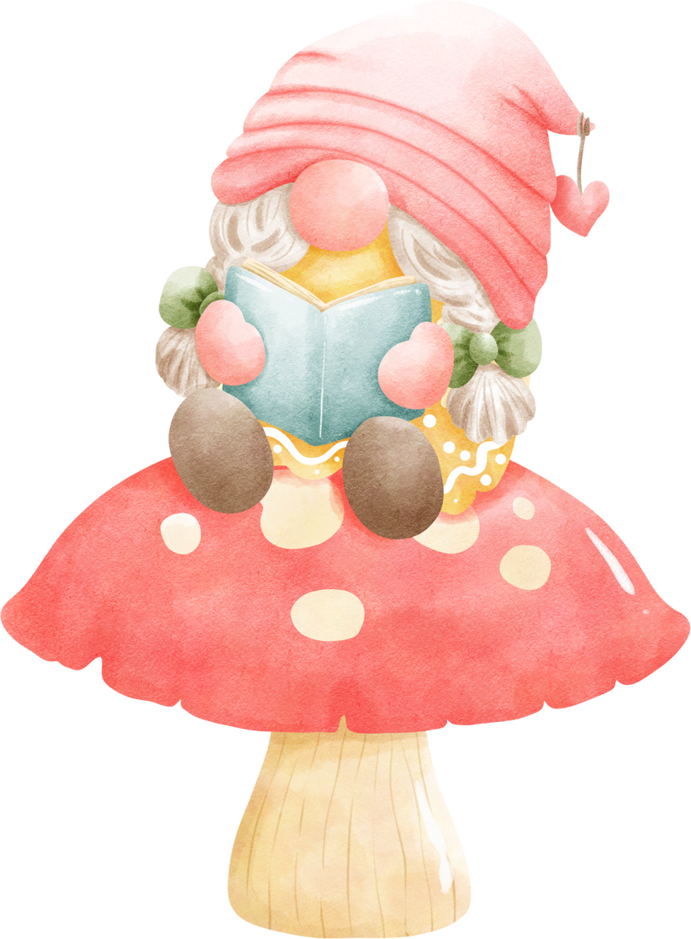



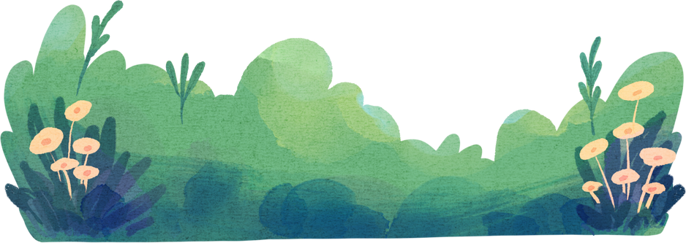
Kiểm tra bài cũ
Em hãy nêu các bước khởi động máy tính để bàn.

Slide 2
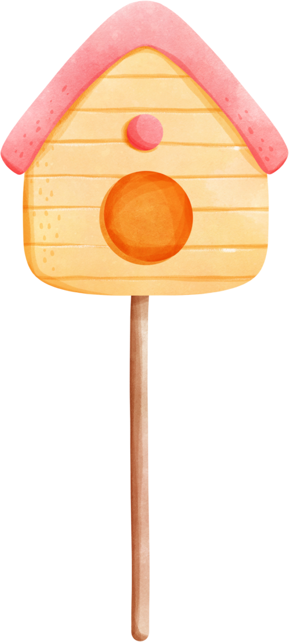
Mở đầu
TRÒ CHƠI: TRUYỀN ĐIỆN
Hãy kể tên các đồ dùng sử dụng điện mà em biết?

Slide 3

Mở đầu
Khi sử dụng các đồ dùng bằng điện, em cần lưu ý điều gì?

Slide 4






CHƯƠNG 1: MÁY TÍNH VÀ EM
BÀI 9:
AN TOÀN VỀ ĐIỆN
KHI SỬ DỤNG MÁY TÍNH

Slide 5


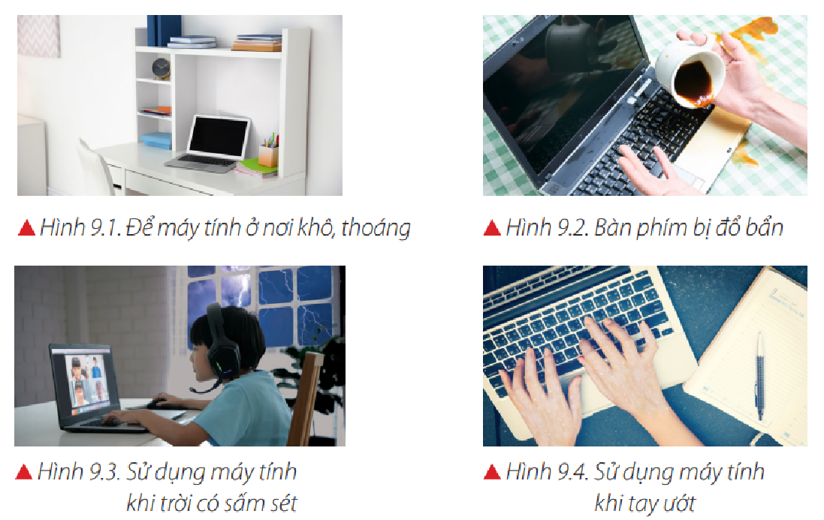


Khám phá
  An toàn điện khi sử dụng máy tính
Nhóm đôi
Em hãy cầm chuột, quan sát và thảo luận với bạn bên cạnh để phỏng đoán các bộ phận của chuột máy tính?

Slide 6
Phiếu học tập
Hãy trả lời các câu hỏi để rút ra quy tắc an toàn điện khi sử dụng máy tính:
Câu hỏi | Trả lời (Quy tắc an toàn điện khi sử dụng máy tính)
Không nên để máy tính ở nơi như thế nào?
Cần tránh để những vật dụng gì ở gần máy tính?
Khi ngoài trời sấm sét có nên sử dụng máy tính không?
Có nên sử dụng máy tính khi tay ướt không?
Điều gì sẽ xảy ra khi máy tính bị rò điện?

Slide 7



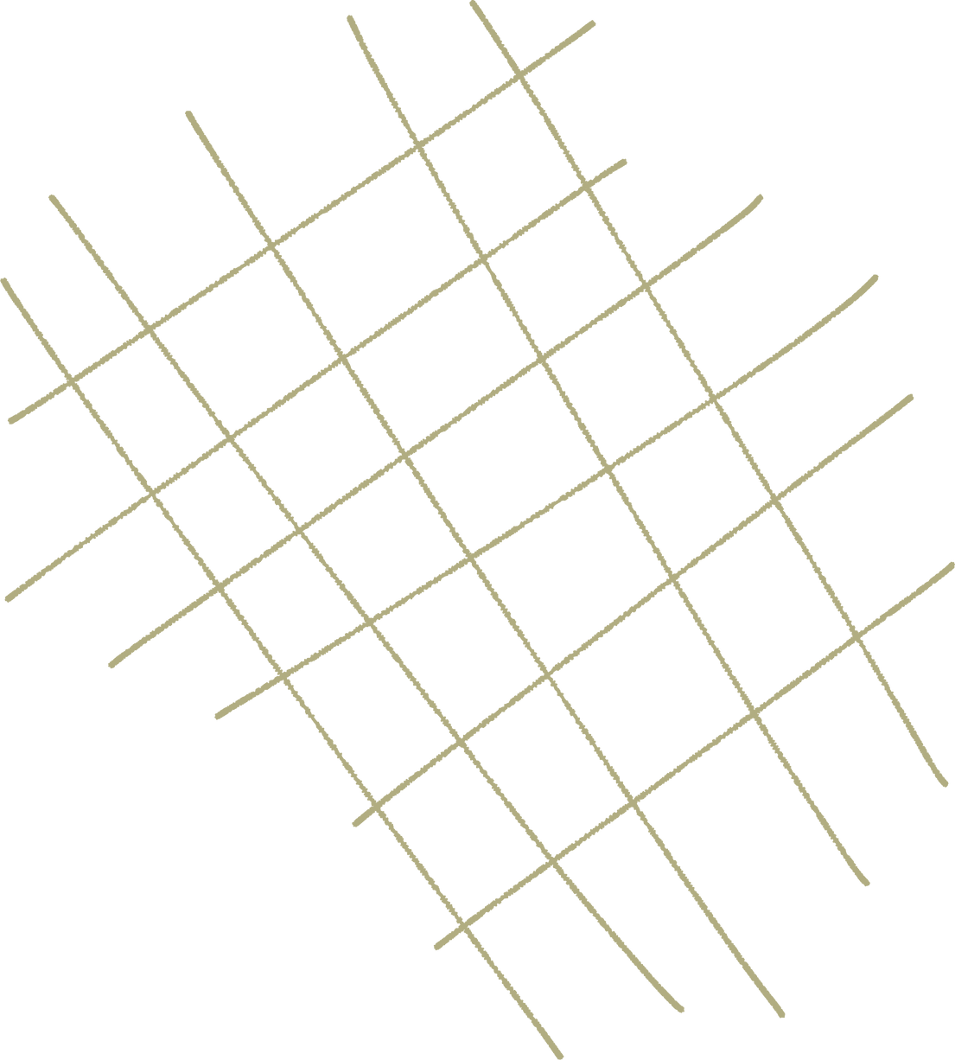

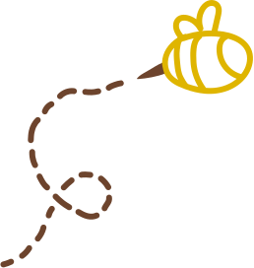
Khám phá
  An toàn điện khi sử dụng máy tính
Quy tắc an toàn điện:
  Để máy tính ở nơi sạch sẽ, khô, thoáng, đủ ánh sáng;
  Không để máy tính ở tình trạng ẩm ướt;
  Không sử dụng máy tính khi tay ướt;
  Tránh để vật dụng chứa nước dễ đổ ở gần máy tính;
  Tránh để máy tính bị rò điện gây nguy hiểm cho người dùng

Slide 8


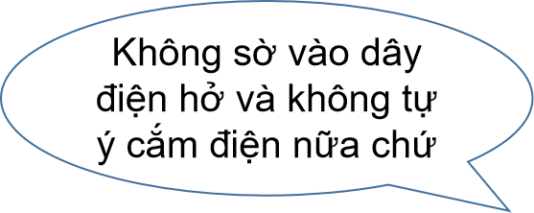
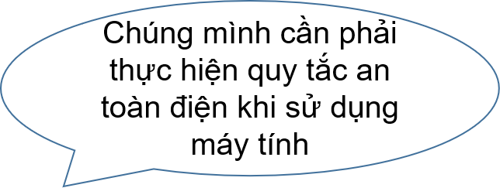
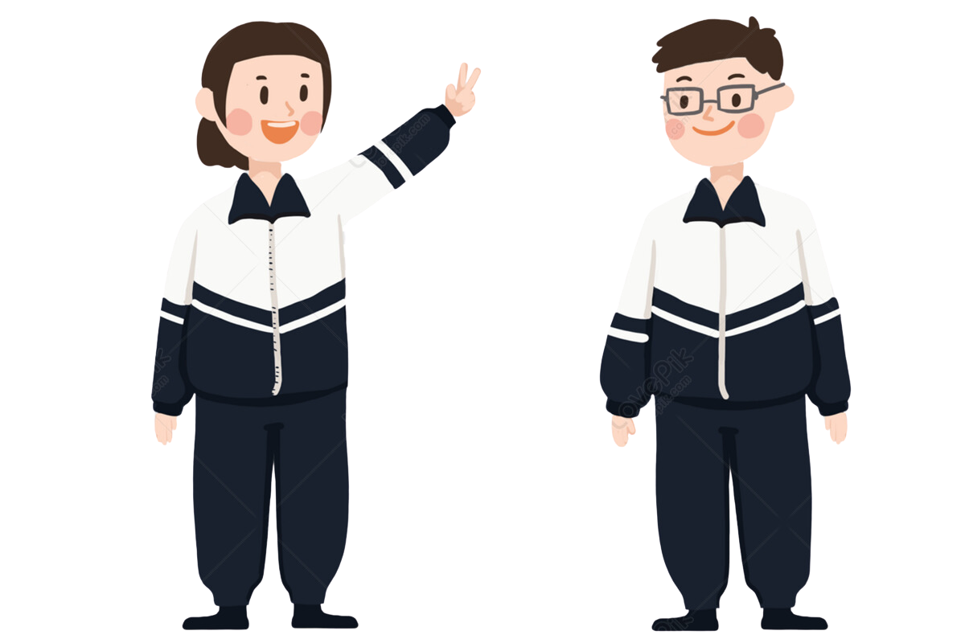



Khám phá
2. Có ý thức đề phòng tai nạn về điện khi dùng máy tính

Slide 9



Khám phá
2. Có ý thức đề phòng tai nạn về điện khi dùng máy tính
Em hãy trao đổi với bạn và kể thêm một vài tình huống có thể gây mất an toàn về điện khi sử dụng máy tính.

Slide 10
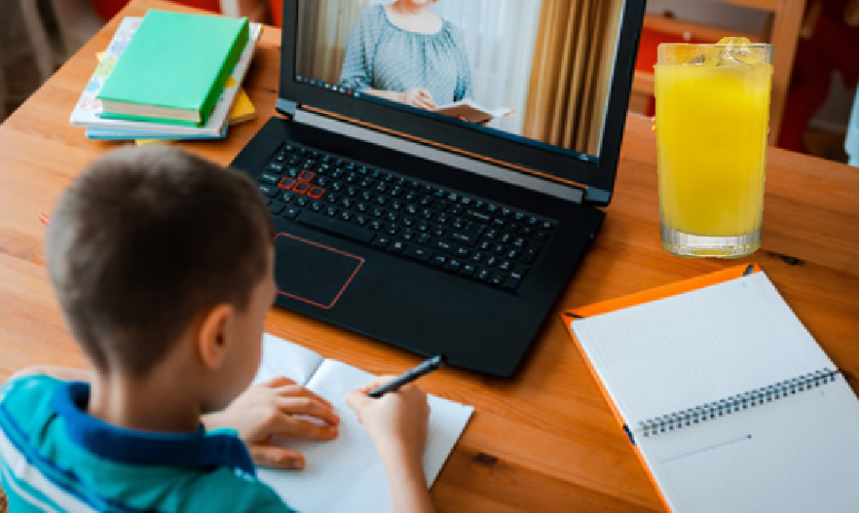

Luyện tập
Tình huống
Em hãy cầm chuột, quan sát và thảo luận với bạn bên cạnh để phỏng đoán các bộ phận của chuột máy tính?
Em hãy trao đổi với bạn và cho biết Hùng nên nói điều gì với Nam?

Slide 11
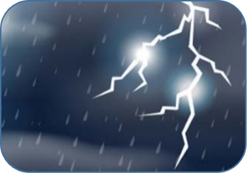
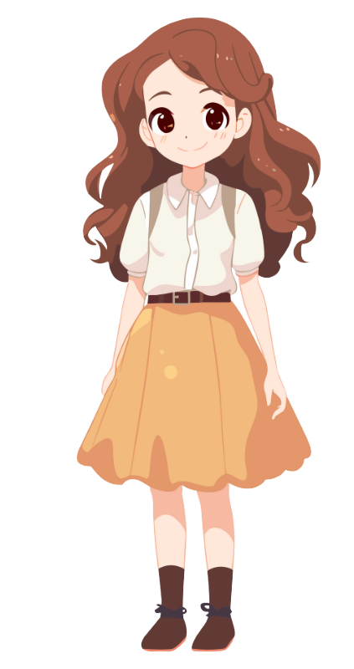
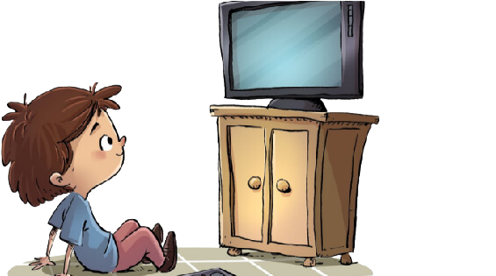
Vận dụng
Tình huống
Mận và em ở nhà, em của Mận đang xem phim hoạt hình trên máy tính. Một lúc sau trời chuyển mưa, có sấm chớp.
  Theo em, Mận nên khuyên em của bạn ấy thế nào?
  Tại sao không nên làm việc với máy tính khi ngoài trời đang có sấm sét?

Slide 12

Ghi nhớ
Thực hiện quy tắc an toàn điện và luôn
đề phòng tai nạn về điện khi sử dụng máy tính.

Slide 13

Chào tạm biệt các em!

